Slide 1



Slide 2


重症胰腺炎-生命缆线病例

Slide 3

● 病例简介
摘要
1.独特性：1、重症胰腺炎
2、MODS
3、用药安全
2.背景：
重症胰腺炎复杂腹腔感染患者

Slide 4
● 患者基础信息
1.人口学信息：34岁。男。企业职员。 嘉兴
2.主诉：突然出现上腹部疼痛，呈持续性钝痛，不能忍受，伴腰背部放射性疼痛，伴恶心呕吐，呕吐后腹痛无明显缓解
3.既往史：
既往相对体健，有脂肪肝病史。否认高血压、糖尿病慢性疾病史。吸烟10年余。饮酒史。

Slide 5
● 入院后检查
1.体格检查：
神清，皮肤巩膜无明显黄染，双锁骨上及腋窝下等全身浅表淋巴结无肿大，心肺听诊未闻及显著异常，腹平坦，未见胃肠型及蠕动波，未见曲张静脉，全腹软，上腹压痛明显，无反跳痛及肌卫，肝脾肋下未及，肝肾区叩击痛阴性，移动性浊音阴性，肠鸣音4次/分，双下肢无水肿。
2.辅助检查：
CT下腹部检查提示：急性胰腺炎伴胰周急性液体积聚。 脂肪肝。左肾小结石。 右侧腹股沟管增粗。

Slide 6
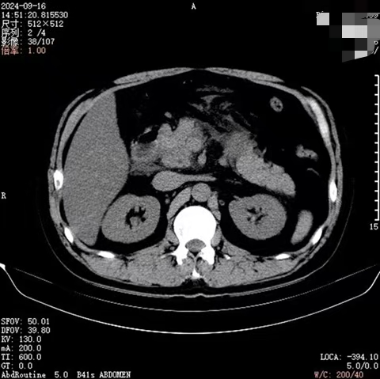
● 入院后检查
3.影像学检查：
腹部CT

Slide 7
● 诊断评估
诊断评估
1.初步诊断：重症胰腺炎
2.诊断依据：血常规 红细胞计数 3.54×10^12/L↓ 血小板计数 90×10^9/L↓
急诊生化 总胆红素 35.7μmol/L↑
直接胆红素 11.2μmol/L↑
间接胆红素 24.5μmol/L↑
总胆汁酸 46.37μmol/L↑
白蛋白 39.7g/L↓
门冬氨酸氨基转移酶 147U/L↑
γ-谷氨酰转肽酶 522U/L↑
乳酸脱氢酶 260U/L↑
淀粉酶/脂肪酶 淀粉酶 313U/L↑
脂肪酶 761U/L↑
3.鉴别诊断：淀粉酶 313U/L↑ 脂肪酶 761U/L↑

Slide 8
● 治疗过程
1.药物：2023-11-15起有低热，声门下气切口可吸出大量白色粘液泡沫样痰，2023-11-17白细胞计数12.86×10^9/L ，中性粒细胞百分比61% ；BNP 379.0pg/mL ；超敏C-反应蛋白17.31mg/L ；
2023-11-15痰培养：鲍曼不动杆菌 ，嗜麦芽窄食单胞菌 ，粘质沙雷菌粘质亚种 ；鲍曼不动杆菌对粘菌素和替加环素敏感；
患者对替加环素不耐受，使用后严重腹泻；
2023-11-17起选择依拉环素+头孢哌酮/舒巴坦抗炎。依拉环素75mg,q12h,◊1天； 50mg,q12h,痰液量较前明显减少；
5天后体温又有升高，炎症指标升高，纤维支气管镜深入肺部仍有较多的白色粘液痰，随后改依拉环素75mg,q12h,◊7天；痰液明显减少，体温正常，停依拉环素，继续头孢哌酮/舒巴坦抗炎。
2.手术：无

Slide 9
● 治疗过程
3.微生物/病理结果：肺炎克雷伯菌+++
4.方案调整：择依拉环素+头孢哌酮/舒巴坦抗炎。依拉环素75mg,q12h,◊1天； 50mg,q12h
5.指标追踪：降钙素原

Slide 10
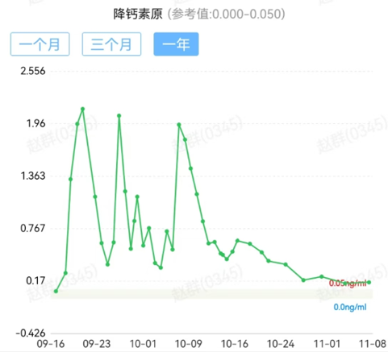
● 治疗过程
3.时间轴记录:(折线图)
降钙素原

Slide 11

● 诊疗体会
1.疗效评价：依拉环素对重症胰腺炎复杂腹腔感染感染有效，起效快。安全性可。
2.局限性：重症胰腺炎除感染外，及时手术及营养支持重要。患者选择保守治疗， 在抗菌药物选择应更广谱
3.结论：依拉环素对重症胰腺炎复杂腹腔感染感染有效，起效快。安全性可。
重症胰腺炎多手段支持治疗，加快患者恢复

Slide 12
感谢观看
敬请指导

